Slide 1
쇠검은머리쑥새 서식지 확인
티처블머신으로 쇠검은머리쑥새의 울음소리와 생김새로 서식지를 확인

Slide 2
만들게 된 배경
수라를 감상한 뒤에 수라에 나오는 새들 중 쇠검은머리쑥새라는 멸종위기 2급 동물을 알게되었다

Slide 3
만들게 된 배경
이 동물은 갯벌 등에 서식하는데
대규모 간척 사업으로 인해 사라지는 갯벌을 멸종위기 동물이 살고 있다는 사실을 증명하여 구해야겠다는 생각이 들었다.

Slide 4
만들게 된 배경
하지만 이 새는 멸종위기 동물인 만큼 까마귀, 참새와 같이 흔히 접할 수 없어 우리가 생김새와 울음소리를 잘 알 수 없다.

Slide 5
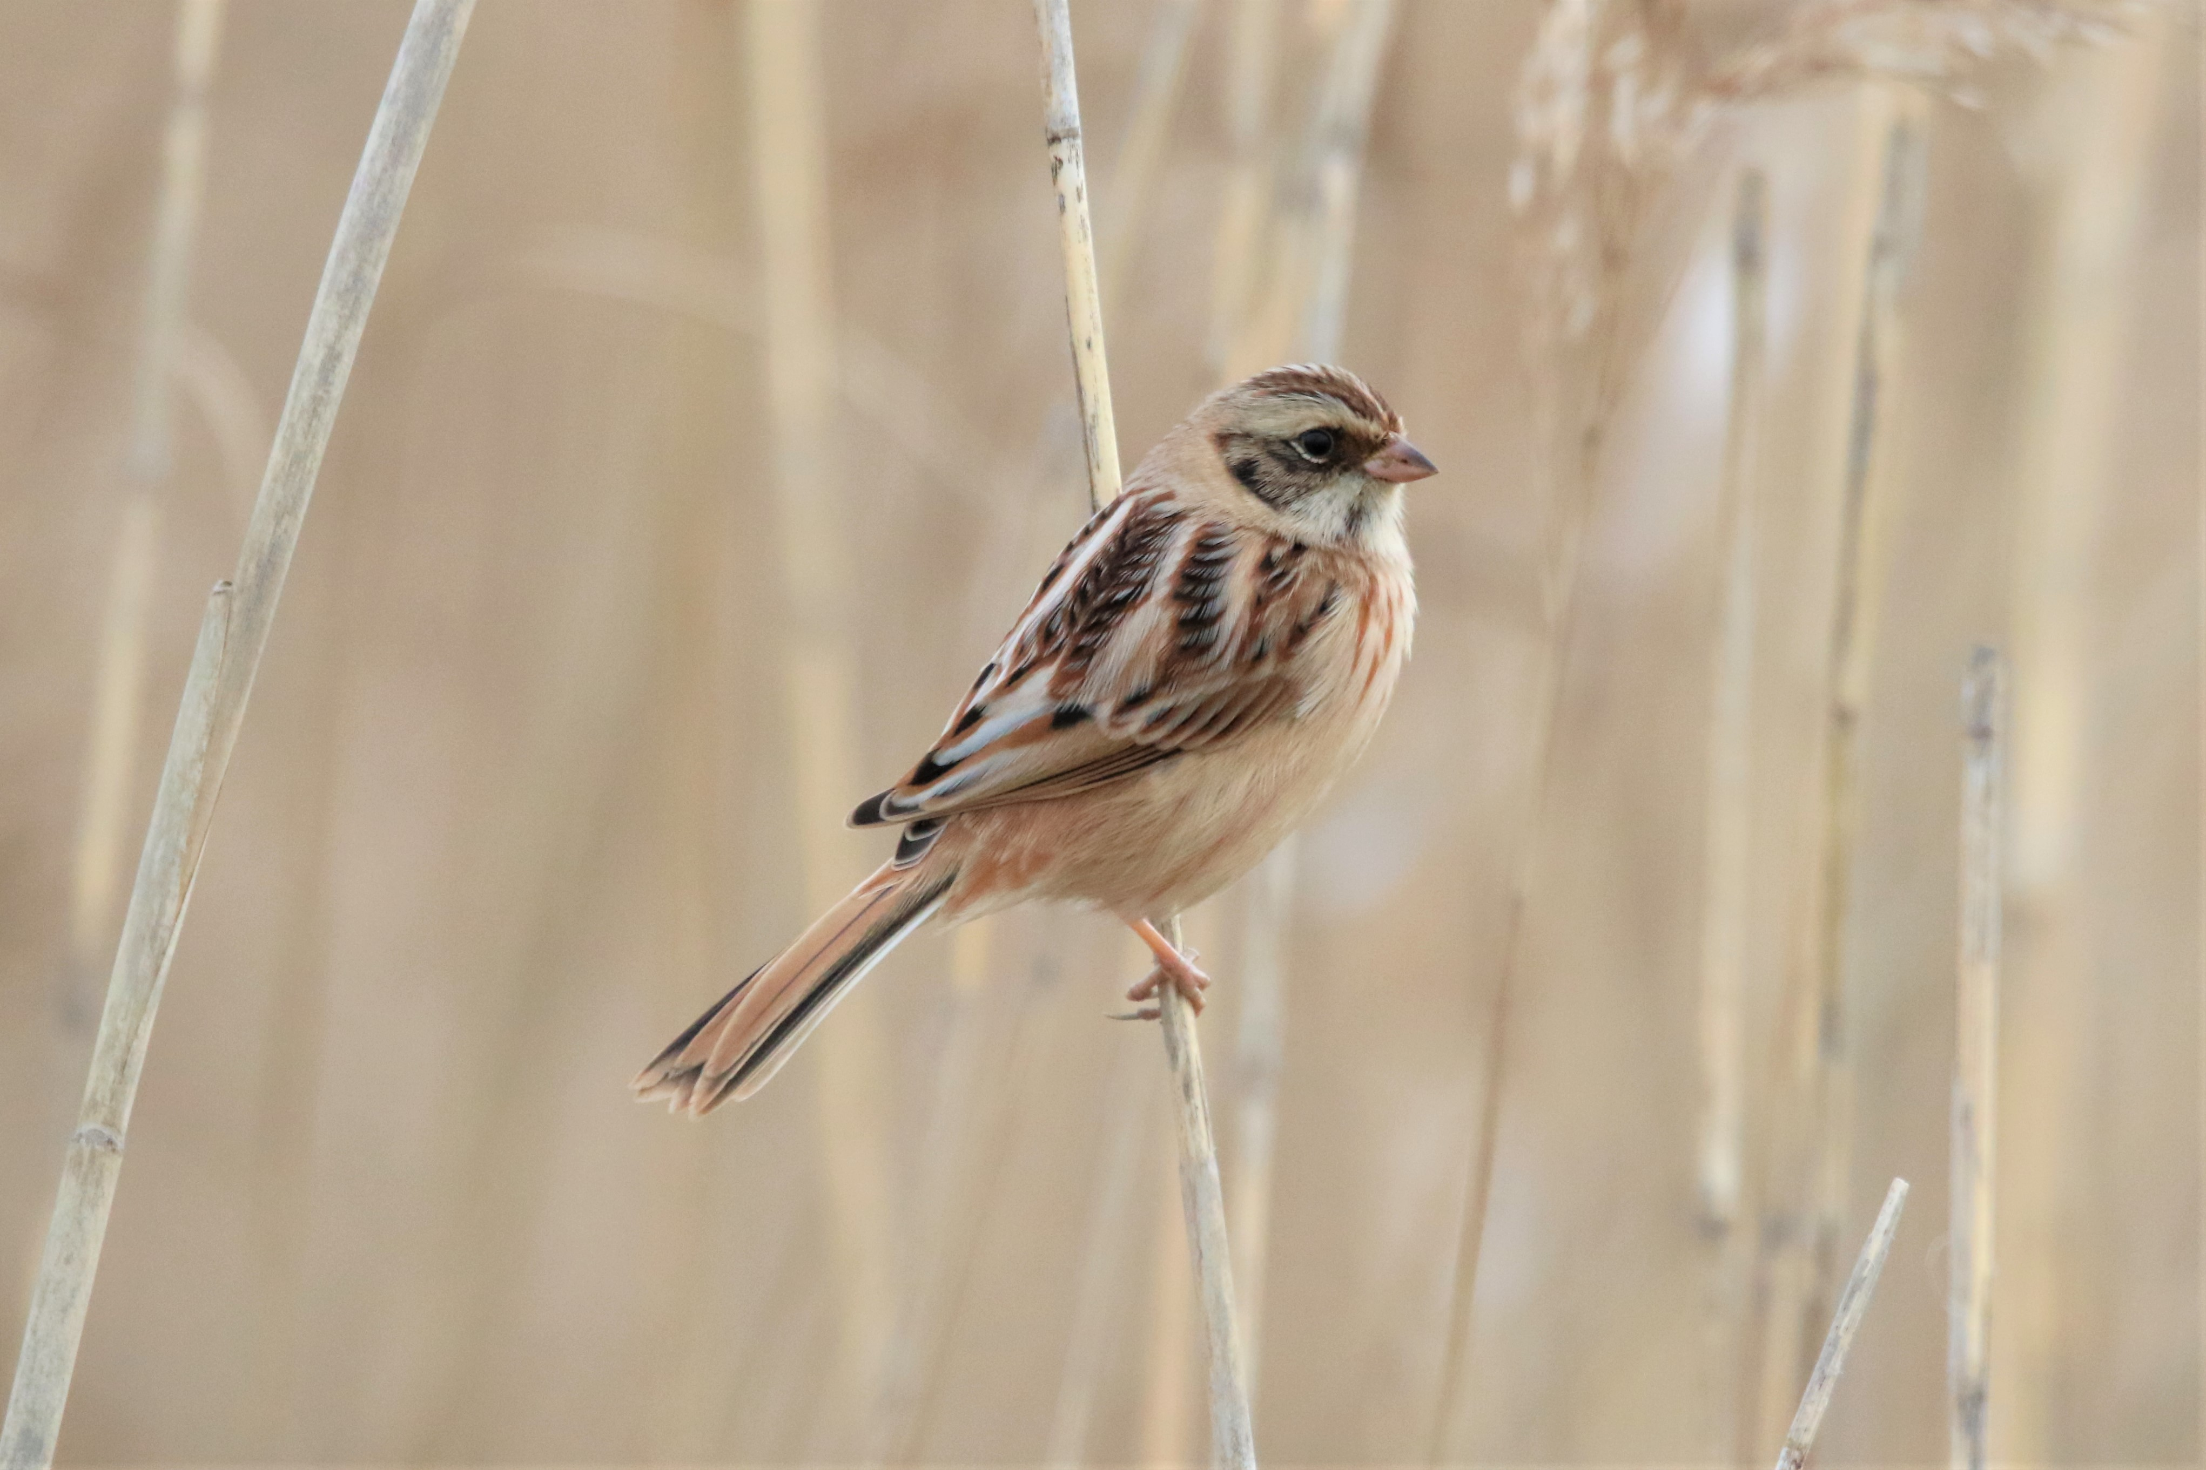
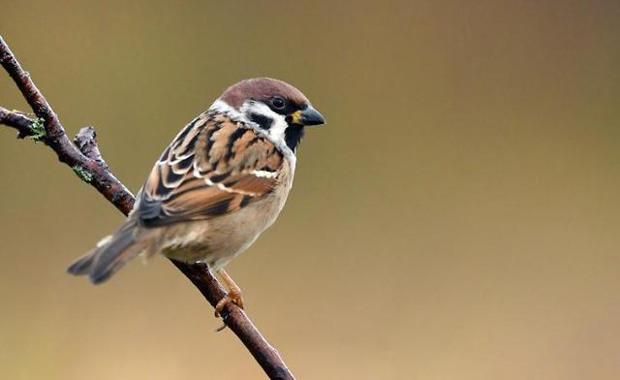

Slide 6
만들게 된 배경
그래서 이번 캠프를 통해 알게된 티처블머신을 통해 쇠검은머리쑥새를 찾아낼 수 있는 티처블머신을 만들어야겠다는 생각을 했다.

Slide 7
만들게 된 배경
어떠한 새의 울음소리 그리고 생김새를 통해 이 새의 종류가 쇠검은머리쑥새 맞는지를 판단할 수 있게 티처블머신을 이용한 사이트를 만들었다.

Slide 8
이미지: https://bchxn.github.io/
사운드: https://chinchinsol.github.io/

